Slide 1
算法分析与设计
——以大学生程序设计竞赛为例
第2章 数据结构和标准模板库STL

Slide 2
2.1 栈STACK
栈（Stack）是一种特殊的线性表，只能在某一端插入和删除的特殊线性表。它按照后进先出的原则存储数据，先进入的数据被压入栈底，最后的数据在栈顶。栈也称为先进后出表（LIFO）。
允许进行插入和删除操作的一端称为栈顶（Top），另一端为栈底（Bottom）。栈底固定，而栈顶浮动；栈中元素个数为零时称为空栈。
  插入一个元素称为进栈（Push），删除一个栈顶元素称为出栈（Pop）。

Slide 3
2.1 栈STACK
成员函数 | 功能
bool empty() | 栈为空返回true，否则返回false
void pop() | 删除栈顶元素，即出栈
void push( const TYPE &val ) | 将新元素val进栈，使其成为栈顶的第一个元素
TYPE &top() | 查看当前栈顶元素
size_type size() | 返回堆栈中的元素数目

Slide 4
STACK示例
stack<int>s;
s.push(1);
s.push(2);
s.push(3);
cout << "Top: " << s.top() << endl;
cout << "Size: " << s.size() << endl;
s.pop();
cout << "Size: " << s.size() << endl;
if(s.empty()) cout << "Is empty" << endl;
else cout << "Is not empty" << endl;

Slide 5
2.2 向量VECTOR
STL容器Vector是一个动态数组，随机存取任何元素都能在常数时间完成。
可以通过迭代器随机的存取，当往其插入新的元素时，如果在结尾插入，将会执行效率比较高，而如果往中间的某个位置插入，其插入位置之后的元素都要后移，因此效率就不是那么的高。
Vector是一个线性顺序结构，相当于数组，可以不预先指定数组的大小，并且自动扩展。

Slide 6
2.2 向量VECTOR
成员函数 | 功能
vector<TYPE> c | 产生一个空vector，其中没有任何元素
vector<TYPE> c1(c2) | 产生另一个同型vector的副本（所有元素都被复制）
vector<TYPE> c(n) | 利用元素的Default构造函数生成一个大小为n的vector
vector<TYPE> c(n, elem) | 产生一个大小为n的vector，每个元素值都是elem
c.~vector<TYPE>() | 销毁所有元素，并释放内存

Slide 7
2.2 向量VECTOR
函数 | 功能
c.assign(beg, end) c.assign(n, elem) | 将[beg; end)区间中的数据赋值给c 将n个elem的拷贝赋值给c
c.back() | 传回最后一个数据，不检查这个数据是否存在
c.begin() c.end() | 传回迭代器中的第一个数据地址 指向迭代器中的最后一个数据地址
c.capacity() c.size() | 当前已经分配的可以容纳的元素个数 返回容器中实际数据的个数
c.clear() | 移除容器中所有数据
c.empty() | 判断容器是否为空
c.erase(pos) c.erase(beg, end) | 删除pos位置的数据，传回下一个数据的位置 删除[beg,end)区间的数据，传回下一个数据的位置
c.insert(pos, elem) c.insert(pos, n, elem) c.insert(pos, beg, end) | 在pos位置插入一个elem拷贝，传回新数据位置 在pos位置插入n个elem数据。无返回值 在pos位置插入在[beg,end)区间的数据。无返回值
c.pop_back() | 删除最后一个数据
c.push_back(elem) | 在尾部加入一个数据elem
c1.swap(c2) swap(c1,c2) | 将c1和c2元素互换

Slide 8
int ar[10] = { 12, 45, 234, 64, 12, 35, 63, 23, 12, 55 };
char* str = "Hello World";
vector <int> vec1(ar, ar+10);
vector < char > vec2(str, str+strlen(str));
cout<<"vec1:"<<endl;
vector<int> :: iterator p;
for( p=vec1.begin(); p!=vec1.end(); ++p)
cout<<*p;
cout<<'\n'<<"vec2:"<<endl;
vector< char > :: iterator p1;
for(p1=vec2.begin(); p1!=vec2.end(); ++p1)
cout<<*p1;
cout<<'\n';
vec1:
124523464123563231255
vec2:
Hello World

Slide 9
2.3 映射MAP
映射（Map）和多重映射（Multimap）是基于某一类型Key的键集的存在，提供对TYPE类型的数据进行快速和高效的检索。
  对Map而言，键只是指存储在容器中的某一成员。
  Multimap允许重复键值，Map不允许。
  Map和Multimap对象包涵了键和各个键有关的值，键和值的数据类型是不相同的，这与Set不同。
Map内部数据的组织是一颗红黑树（一种非严格意义上的平衡二叉树），这颗树具有对数据自动排序的功能，所以在Map内部所有的数据Key都是有序的。

Slide 10
2.3 映射MAP
成员函数 | 功能
map c | 产生一个空的map/multimap，其中不含任何元素
map c (op) | 以op为排序准则，产生一个空的map/multimap
map c1(c2) | 产生某个map/multimap的副本，所有元素均被复制
map c (beg, end) | 以区间[beg; end]内的元素产生一个map/multimap
map c (beg, end, op) | 以op为排序准则，利用[beg; end]内的元素生成一个map/multimap
c.~map() | 销毁所有元素，释放内存

Slide 11
2.3 映射MAP
元素的访问
定义迭代器（iterator）：
map<string,float>::iterator pos;
  其中map<string, float>表明这个迭代器的类型，声明一个迭代器pos，迭代器的角色类似于C/C++中的指针。
当迭代器pos指向map容器中某个元素：
  表达式pos－＞first获得该元素的key；
  表达式pos－＞second获得该元素的value。

Slide 12
示例2.1 MAP元素的插入和输出
map <string,float,less<string> > c;
c.insert (make_pair("Cafe",7.75));
c.insert (make_pair("Banana",1.72));
c.insert (make_pair("Pizza",30.69));
c["Wine"]=15.66;
map <string,float> :: iterator pos;
for(pos = c.begin(); pos!=c.end(); pos++)
cout<<pos->first<<" "<<pos->second<<endl;
c.clear();
Banana 1.72
Cafe 7.75
Pizza 30.69
Wine 15.66

Slide 13
2.4 列表LIST
列表List是一个线性链表结构（Double—Linked Lists，双链表），它的数据由若干个节点构成，每一个节点都包括一个信息块Info（即实际存储的数据）、一个前驱指针Pre和一个后驱指针Post。
它无需分配指定的内存大小且可以任意伸缩，这是因为它存储在非连续的内存空间中，并且由指针将有序的元素链接起来。
Pre | Info | Post
Pre | Info | Post
Pre | Info | Post

Slide 14
2.4 列表LIST
成员函数 | 功能
list <TYPE> c | 产生一个空list，其中没有任何元素
list<TYPE> c1(c2) | 产生一个与c2同型的list（每个元素都被复制）
list<TYPE> c(n) | 产生拥有n个元素的list，都以default构造函数初始化
list<TYPE> c(n, type) | 产生拥有n个元素的list，每个元素都是type的副本
list<TYPE> c (beg, end) | 产生一个list，并以[start, end)区间内的元素为初始
c.~list<TYPE>() | 销毁所有元素，释放内存

Slide 15
2.4 列表LIST
函数 | 功能
TYPE &back() TYPE &front() | 返回对最后一个元素的引用 返回对第一个元素的引用
iterator begin() iterator end() | 返回指向第一个元素的迭代器 返回指向末尾（最后一个元素之后）的迭代器
void clear() | 清空链表
bool empty() | 如果链表为空返回true，否则返回false
iterator erase(iterator pos) iterator erase(iterator start, iterator end) | 删除pos所指元素并返回下一元素迭代器 删除[start, end)之间的元素，并返回最后一个被删除元素的下一个元素的迭代器
iterator insert( iterator pos, const TYPE &val ) | 插入一个值为value的元素在pos位置并返回其迭代器，原pos及以后的元素后移
void insert( iterator pos, size_type num, const TYPE &val) | 插入num个值为value的元素在pos位置，原pos及以后元素后移
……

Slide 16
2.4 列表LIST
list<int> mylist (8,100); //8个100
mylist.push_back (300); //表尾插入
list<int> :: iterator it = mylist.begin();
//删除元素
mylist.erase(it);
//遍历输出
for (it=mylist.begin(); it!=mylist.end(); ++it)
cout << " " << *it;
cout << endl;
100 100 100 100 100 100 100 300

Slide 17
2.5 集合SET
集合Set是一个容器，它其中所包含的元素的值是唯一的。集合中的元素按一定的顺序排列，并被作为集合中的实例。
一个集合通过一个链表来组织，其具体实现采用了红黑树的平衡二叉树的数据结构。
在插入操作和删除操作上比向量（Vector）快，但查找或添加末尾的元素时会有些慢。

Slide 18
2.5 集合SET
成员函数 | 功能
set c | 产生一个空的set/multiset，其中不含任何元素
set c (op) | 以op为排序准则，产生一个空的set/multiset
set c1(c2) | 产生某个set/multiset的副本，所有元素均被复制
set c (beg, end) | 以区间[beg; end]内的元素产生一个set/multiset
set c (beg, end, op) | 以op为排序准则，利用[beg; end]内的元素生成一个set/multiset
c.~ set () | 销毁所有元素，释放内存

Slide 19
2.5 集合SET
函数 | 功能
iterator begin() iterator end() | 返回指向第一个元素的迭代器 返回指向末尾（最后一个元素之后）的迭代器
void clear() | 清空set容器
bool empty() | 如果为空返回true，否则返回false
iterator insert(TYPE &val ) | 插入一个元素，返回新元素的位置
iterator insert(iterator pos, TYPE &val) | 插入一个元素，返回插入元素的位置（pos是一个提示，指出插入操作的搜寻起点。如果提示恰当，可大大加快速度）
void insert(input_iterator start, input_iterator end ) | 插入[start, end)之间的元素到容器中
void erase(iterator pos) void erase(iterator start, iterator end) size_type erase(const TYPE &val) | 删除pos所指元素 删除[start, end)之间的元素 删除值为val的元素并返回被删除元素的个数
size_type count(const TYPE &val) | 查找容器中值为val的元素的个数
iterator find(const TYPE &val) | 返回一个迭代器指向键值为val的元素，如果没有找到就返回end()
size_type size() | 返回元素的数量
void swap(set &object) | 交换两个链表中的元素

Slide 20


SET元素的插入和输出
set <string> str;
set <string>::iterator pos;
str.insert("apple");
str.insert("orange");
str.insert("banana");
str.insert("grapes");
for (pos=str.begin(); pos!=str.end(); pos++)
cout<<*pos<<" ";
cout<<endl;
str.clear();
注意输出顺序
apple banana grapes orange

Slide 21
2.6 队列QUEUE
队列是一种特殊的线性表，它只允许在表的前端（Front）进行删除操作，而在表的后端（Rear）进行插入操作。
  进行插入操作的端称为队尾，进行删除操作的端称为队头。
  队列中没有元素时，称为空队列。
在队列这种数据结构中，最先插入在元素将是最先被删除；反之最后插入的元素将最后被删除，因此队列又称为“先进先出”（FIFO—First In First Out）的线性表。

Slide 22
2.6 队列QUEUE
函数 | 功能
bool empty() | 队列为空返回true，否则返回false
void pop() | 删除队列的一个元素
void push( const TYPE &val ) | 将val元素加入队列
size_type size() | 返当前队列中的元素数目
TYPE &back() | 返回一个引用，指向队列的最后一个元素
TYPE &front() | 返回队列第一个元素的引用

Slide 23

2.6 队列QUEUE
queue <int> q;
q.push(1); q.push(2); q.push(3); q.push(9);
cout<<q.size()<<endl; //返回队例元素数量
cout<<q.empty()<<endl; //判断队列是否为空
cout<<q.front()<<endl; //读取队首元素
cout<<q.back()<<endl; //读取队尾元素
//所有元素出列，即删除所有元素
while(q.empty()!=true)
{
cout<<q.front()<<" ";
q.pop(); //删除队首元素
}
4
0
1
9
1 2 3 9

Slide 24
2.7 优先队列PRIORITY QUEUE
优先队列容器与队列一样，只能从队尾插入元素，从队首删除元素。但是它有一个特性，就是队列中最大的元素总是位于队首，所以出队时，并非按照先进先出的原则进行，而是将当前队列中最大的元素出队。
元素的比较规则默认按元素值由大到小排序，可以重载“＜”操作符来重新定义比较规则。

Slide 25
2.7 优先队列PRIORITY QUEUE
函数 | 功能
bool empty() | 优先队列为空返回true，否则返回false
void pop() | 删除优先队列中的第一个元素
void push( const TYPE &val ) | 添加一个元素到优先队列中，值为val
size_type size() | 返当前队列中的元素数目
TYPE &top () | 返回一个引用，指向最高优先级的元素

Slide 26
示例2.4 把学生成绩从低到高输出
1、定义结构体
struct info
{
string name;
float score;
bool operator < (const info &a) const
{
return a.score<score;
}
};

Slide 27

PRIORITY QUEUE的使用
priority_queue <info> pq;
info in;
in.name="Jack"; //学生1
in.score=68.5;
pq.push(in);
in.name="Bomi"; //学生2
in.score=18.5;
pq.push(in);
in.name="Peti"; //学生3
in.score=90;
pq.push(in);
while(!pq.empty())
{
cout<<pq.top().name
<<": "<<pq.top().score<<endl;
pq.pop();
}
Bomi: 18.5
Jack: 68.5
Peti: 90

Slide 28
2.12 ZOJ1097-CODE THE TREE
树（即无环图）的顶点，用整数1，2，…，n编号。Prufer码是按如下步骤构造的树：找到编号最小的叶结点（只有一条边与该顶点相连）。将该叶结点，及其相连的那条边，从图中中删掉。同时，记下与它连接的那个结点的编号。重复上面的步骤，直到剩下最后一个结点（顺便说一下，这个数就是n）。写下来的n－1个数的序列，就是该树的Prufer码。
编程任务：根据输入的树，计算该树的Prufer码。
描述树的语法规则如下：
  T ::= "(" N S ")"
  S ::= " " T S
  | empty
  N ::= number
2
输入样例
(2 (6 (7)) (3) (5 (1) (4)) (8))
(1 (2 (3)))
(6 (1 (4)) (2 (3) (5)))
输出样例
5 2 5 2 6 2 8
2 3
2 1 6 2 6
树的周围有括号。
第一个数是根结点编号，后面跟有任意个子树
（也可能一个也没有），中间有一个空格。
6
3
5
8
7
1
4
图2－4 样例数据1的树

Slide 29
（1）样例分析
对样例数据1，就是题目中的图。首先找到编号最小的叶结点，编号是1；将该叶结点及所在边去掉，并记下与之相连的结点编号：5。
接着找编号最小的叶结点，编号是3；将该叶结点及所在边去掉，并记下与之相连的结点编号：2。
2
2
6
3
5
8
6
3
5
8
7
1
4
7
4
图2－5 去掉第一个叶结点1 图2－6 去掉第二个叶结点3
输入样例
(2 (6 (7)) (3) (5 (1) (4)) (8))
输出样例
5 2 5 2 6 2 8

Slide 30
（2）数据结构
将每个结点的相邻结点建立对应关系
结点编号 | 1 | 2 | 3 | 4 | 5 | 6 | 7 | 8
相邻结点 | 5 | 3 5 6 8 | 2 | 5 | 1 2 4 | 2 7 | 6 | 2
2
数据结构：
vector<set<int> > adj (1024, set<int>());
6
3
5
8
7
1
4

Slide 31
算法2.11 读取数据，实现结点的数据结构
void parse (vector<set<int> > &adj, unsigned int p = 0)
{
unsigned int x;
cin >> x; //读取结点编号
//p≠0时，表示p是前面读取的结点编号
if (p)
{ //结点的相邻是对称的
adj[p].insert (x);
adj[x].insert (p);
}
while (true)
{
char ch;
cin >> ch; //读取括号
if (ch == ')') break; //如果是')'，递归返回
parse (adj, x); //否则是'('，递归调用
}
return;
}
输入样例
(2 (6 (7)) (3) (5 (1) (4)) (8))
(1 (2 (3)))
(6 (1 (4)) (2 (3) (5)))
结点编号 | 1 | 2 | 3 | 4 | 5 | 6 | 7 | 8
相邻结点 | 5 | 3 5 6 8 | 2 | 5 | 1 2 4 | 2 7 | 6 | 2

Slide 32
（3）实现PRUFER编码
从表中看出，当某结点只有一个相邻结点时，它就是叶子结点。将所有这些叶子结点放到一个优先队列中，选出结点编号最小的那个结点，输出其相邻结点的编号，就是该结点的Prufer编码。
  对于表2－16的样例数据，初始状态的叶子结点如下：
    1，3，4，7，8
结点编号 | 1 | 2 | 3 | 4 | 5 | 6 | 7 | 8
相邻结点 | 5 | 3 5 6 8 | 2 | 5 | 1 2 4 | 2 7 | 6 | 2
2
6
3
5
8
7
1
4

Slide 33
（3）实现PRUFER编码
将这些结点放到优先队列中自动排序，就获得了编号最小的叶子结点1，输出其相邻结点编号5，同时将结点5相邻结点中的结点1删除。如果结点5只有一个结点，则进入优先队列。
优先队列：
  priority_queue< int, vector<int>, greater<int> > leafs;
  其中greater<int>是队列的排序因子。
结点编号 | 1 | 2 | 3 | 4 | 5 | 6 | 7 | 8
相邻结点 | 5 | 3 5 6 8 | 2 | 5 | 1 2 4 | 2 7 | 6 | 2

Slide 34
算法2.12 统计结点的个数,并将叶子结点进入堆栈
//定义优先队列leafs
priority_queue< int, vector<int>, greater<int> > leafs;
int n = 0; //结点的个数
//对每一个结点，判断其相邻结点的个数是否是1（叶子结点）
for (unsigned int i=0; i<adj.size(); i++)
if (adj[i].size())
{
n++; //统计结点的个数
if (adj[i].size() == 1) //是叶子结点
leafs.push (i); //进入优先队列
}

Slide 35

算法2.13 处理优先队列，并输出结果
//结点是n个
for (int k=1; k<n; k++)
{
//从优先队列中的第一个结点开始
unsigned int x = leafs.top();
leafs.pop();
//结点x的相邻结点是p
//注意：数组adj的元素是集合，获得集合的元素要用指针
unsigned int p = *(adj[x].begin());
if (k > 1) cout << " ";
cout << p;
//对称的，在结点p中删除其相邻结点x
adj[p].erase(x);
//如果结点p也成为叶子结点，则进入优先队列
if (adj[p].size() == 1) leafs.push (p);
}
cout << endl;
输出样例
5 2 5 2 6 2 8
2 3
2 1 6 2 6

Slide 36




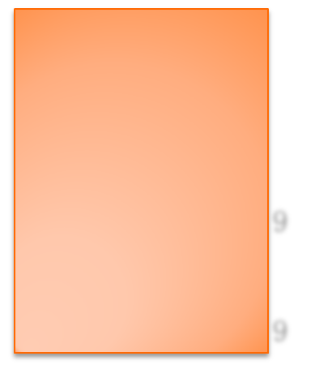
2.15 ZOJ1016- PARENCODINGS
令 是一个符合规范的括号字符串。可以采用两种方式对S编码：
  一个整数序列 ，其中 是字符串S中，第i个右括号前左括号的个数（记为P序列）。
  一个整数序列 ，其中 是字符串S中，第i个右括号往左数遇到和它相匹配的左括号时经过的左括号个数（记为W序列）。
编码示例：
  S(((()()())))
  P-sequence 4 5 6 6 6 6
  W-sequence 1 1 1 4 5 6
编程任务，对于一个符合规范的括号
字符串，将其P序列转化为W序列。
输入样例
2
6
4 5 6 6 6 6
9
4 6 6 6 6 8 9 9 9
输出样例
1 1 1 4 5 6
1 1 2 4 5 1 1 3 9

Slide 37

2.15 ZOJ1016- PARENCODINGS
使用堆栈操作能够很好地将P序列转换为W序列。
（1）数据结构
  使用C++的标准模板库stack()容器：
  stack<int> S;
  使用“﹣1”表示左括号。
P序列 | W序列 | 输出Wi之后，堆栈的内容
4 | 1 | -1，-1，-1，1
5 | 1 | -1，-1，-1，1，1
6 | 1 | -1，-1，-1，1，1，1
6 | 4 | -1，-1，-1，4
6 | 5 | -1，-1，-1，5
6 | 6 | -1，-1，-1，6
  S(((()()())))
输入样例
6
4 5 6 6 6 6
输出样例
1 1 1 4 5 6

Slide 38

2.15 ZOJ1016- PARENCODINGS
（2）堆栈操作
并不是构造好字符串S并存放到堆栈中，才计算W序列，而是一边读取P序列一边计算W序列。
  (a) 令变量t保存P序列中当前元素p的前序，初值为0。
  显然左括号的个数为p﹣t，全部入栈。
  当p处理完毕时，令t＝p，保存当前元素。
  (b) 计算W序列的元素
  如果栈顶元素为“﹣1”，表示前面就是一个左括号，应输出“1”。同时将“1”入栈，表示有一对括号。否则，表示栈顶有S.top()对括号，逐一弹出并累计有多少对括号，一直遇到左括号（即“﹣1”），然后加上1输出。并将该值入栈，记下到此为止有多少成对的括号。
P序列 | W序列 | 输出Wi之后，堆栈的内容
4 | 1 | -1，-1，-1，1
5 | 1 | -1，-1，-1，1，1
6 | 1 | -1，-1，-1，1，1，1
6 | 4 | -1，-1，-1，4
6 | 5 | -1，-1，-1，5
6 | 6 | -1，-1，-1，6
  S(((()()())))
输入样例
6
4 5 6 6 6 6
输出样例
1 1 1 4 5 6

Slide 39
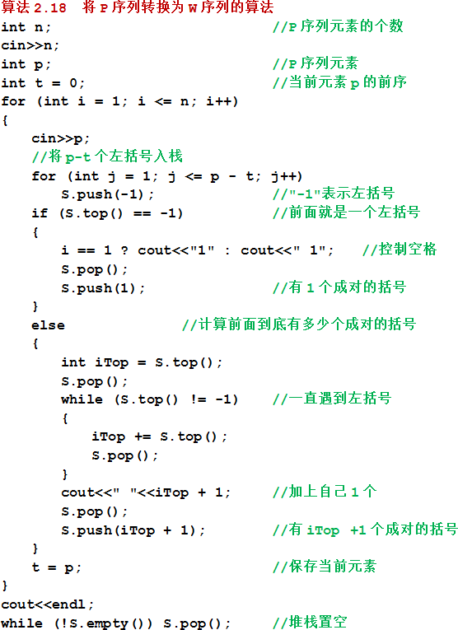

2.15 ZOJ1016- PARENCODINGS
P序列 | W序列 | 输出Wi之后，堆栈的内容
4 | 1 | -1，-1，-1，1
5 | 1 | -1，-1，-1，1，1
6 | 1 | -1，-1，-1，1，1，1
6 | 4 | -1，-1，-1，4
6 | 5 | -1，-1，-1，5
6 | 6 | -1，-1，-1，6
  S(((()()())))
输入样例
6
4 5 6 6 6 6
输出样例
1 1 1 4 5 6

Slide 40
ZOJ2104- LET THE BALLOON RISE
比赛又开始了。看见到处都是气球升起，多激动啊！告诉你一个秘密：裁判正在非常开心地猜测哪一题最受欢迎。当比赛结束时，他们统计每种颜色气球的数量就知道结果了。
输入
  输入有多组测试例。
  对每个测试例，第一个数字是N（0＜N＜1000），表示气球的数量。接下来N行，每行是一个气球的颜色，由小写字母构成的字符串表示，长度不超过15个。当N＝0时，表示输入结束。
输出
  对每个测试例输出一行，
  是表示最受欢迎的题目的气球颜色。
输入样例 | 输出样例
5 green red blue red red 3 pink orange pink 0 | red pink

Slide 41
ZOJ2104- LET THE BALLOON RISE
本题要求输出颜色数最多的气球颜色，题目保证只有一种颜色数最多（答案是唯一的）。
本题比较适合用标准模板库（STL）的容器map()，key为颜色，当同一种颜色重复出现时，让value计数，然后将value值最大的那个key输出即可。

Slide 42
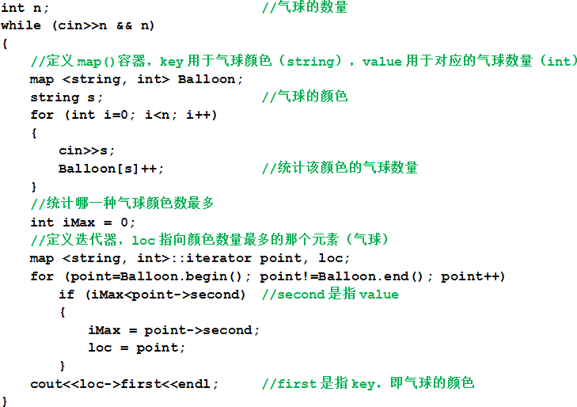
利用MAP()容器，统计每种颜色气球的数量，并输出气球数量最多的气球颜色
输入样例 | 输出样例
5 green red blue red red 0 | red

